Slide 1
Основи здоров’я

Slide 2
життя
веселе
щасливе
творче
важке
бурхливе

Slide 3
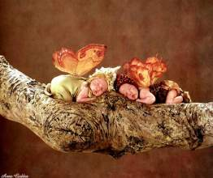
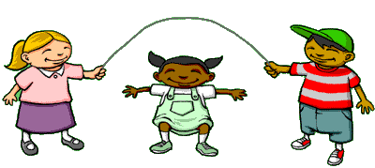
Кожна людина – це окремий своєрідний світ.

Slide 5
Сюди підеш – велике багатство знайдеш, та здоров’я погубиш.
Цією дорогою підеш –половину багатства знайдеш,але половину здоров’я загубиш.
Сюди підеш – нічого не знайдеш, але здоров’я збережеш.

Slide 6
Здо
до
чий
най
скарб.
рож
в’я -

Slide 7
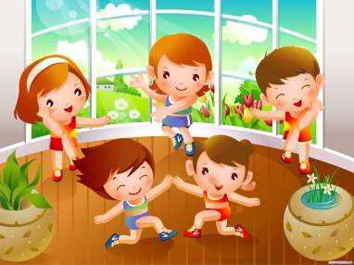
Тема уроку:
ЗДОРОВ’Я –
найдорожчий скарб

Slide 8
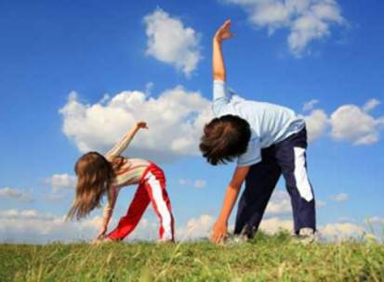
Вправа «Коло ідей »
- Що означає бути здоровим?
- Яку людину можна
назвати здоровою?

Slide 9
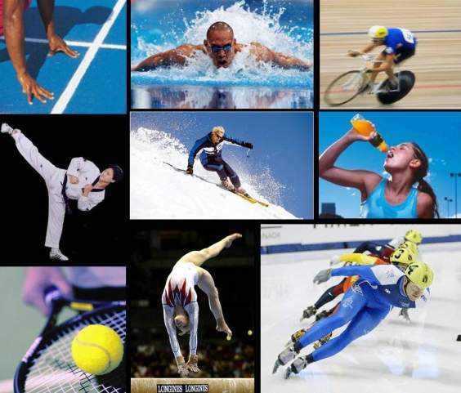
«Без здоров’я немає щастя»

Slide 10
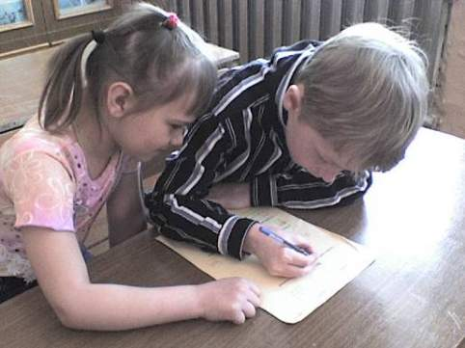
Робота з прислів’ями
Робота в парах.
Дихальна гімнастика

Slide 11
СІМ’Я

Slide 12
Здоров’я починається в сім’ї.
Здорові діти – здорова сім’я.
А здорова сім’я – здорова держава.

Slide 13
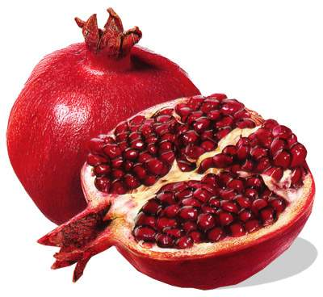

Slide 14
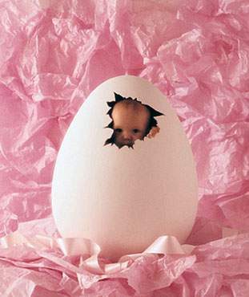
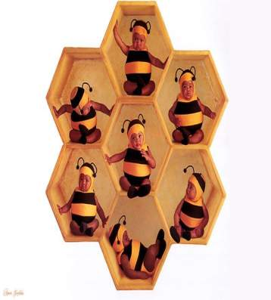
Дитина у сім’ї – велика
радість і щастя.

Slide 15
Робота з підручником.
С 39 - 41

Slide 16
Робота в зошитах.
Гра “Корисно – шкідливо”
Грубість, уміння прощати, пристрасть до алкоголю, заздрість, жадібність, працелюбність, почуття гумору, жорстокість, терпіння, вірність, взаємопідтримка, лінощі.

Slide 17
Робота в групах.

Slide 18
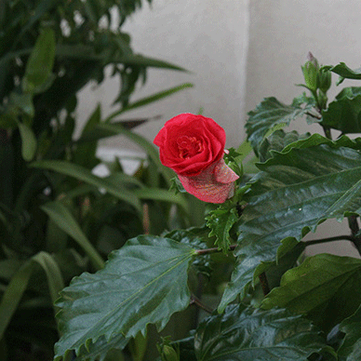
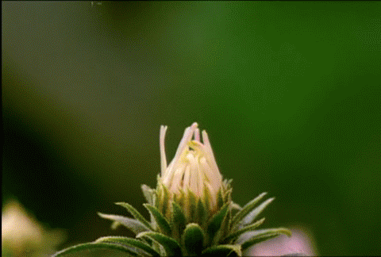
Хвилинка тиші.

Slide 19
Підсумок уроку

Slide 20
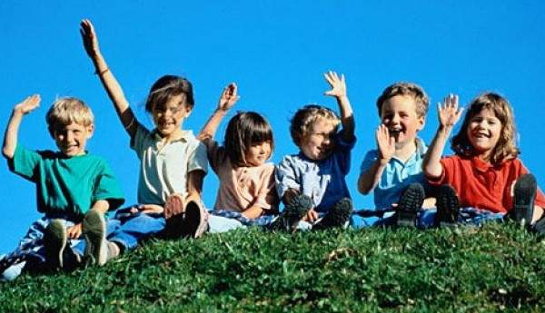
ПАМ’ЯТАЙ ПРО ОСНОВНЕ,
ЩО ЗДОРОВ’Я- ГОЛОВНЕ!

